Slide 1


SAE S5
Antonin Durand
Benjamin Parciany
Maxime Jougla
William Zehren

Slide 2

Sommaire
01
02
03
04
05
06
Présentation de l’équipe
Méthode de développement
Architecture
Environnement de développement
Notre Application
Difficultés rencontrées
2

Slide 3
01
Présentation de l’équipe

Slide 4




L’équipe
01
Présentation de l’équipe
Antonin
Benjamin
PHP et JavaScript
Docker
Spécifications
Maquettage Figma
Tests unitaires et d’intégration
Spécifications
Maxime
William
Style CSS
Python MPI
Exigences
Maquettage Figma
Docker
Conception
4

Slide 5
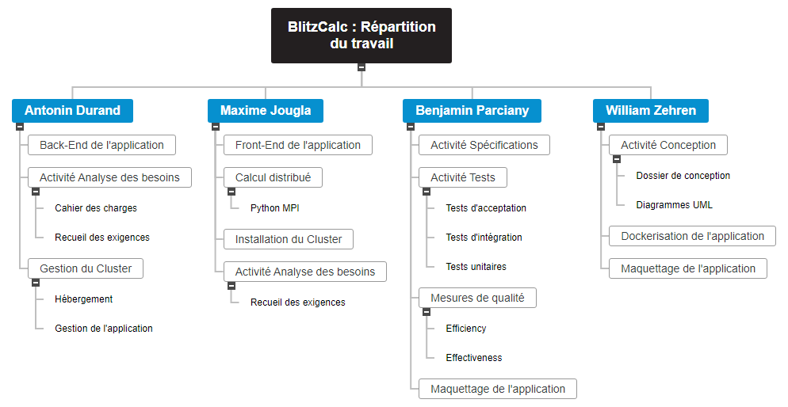
Répartition du travail
01
5
Présentation de l’équipe

Slide 6
02
Méthode de développement

Slide 7
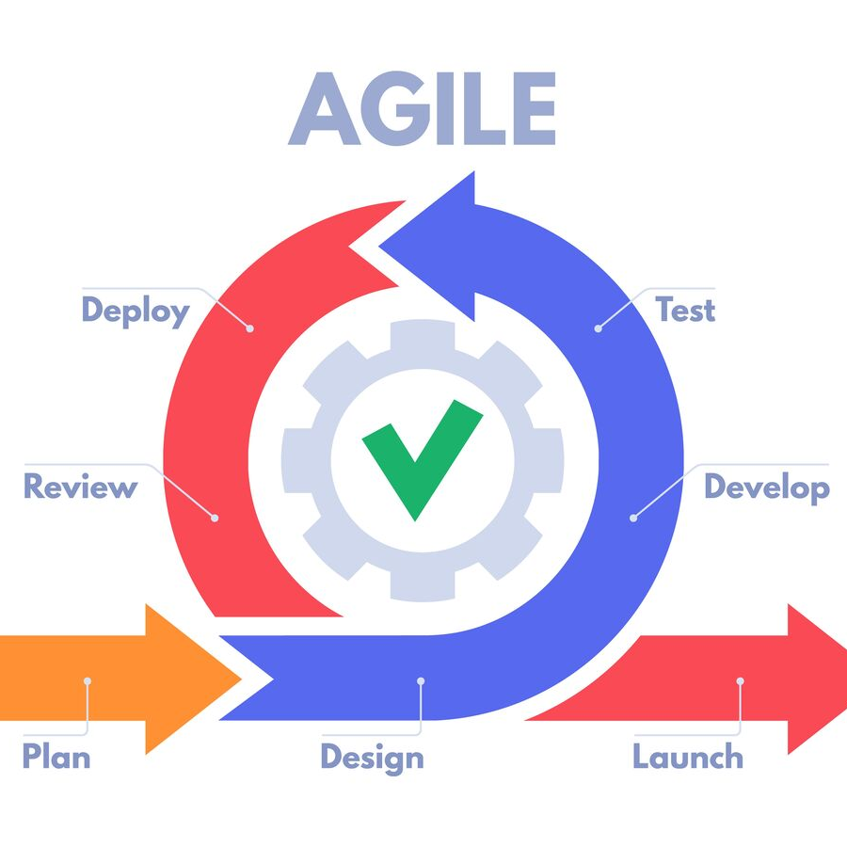
Développement agile
02
Méthode de développement
SAE découpé en plusieurs sprints
En relation avec le client (M. Hoguin)
7

Slide 8


Gestion de version
Workflow par branche
Même base main pour tous
Développement des fonctionnalités en parallèle
02
Méthode de développement
8

Slide 9
03
Environnement de développement

Slide 10
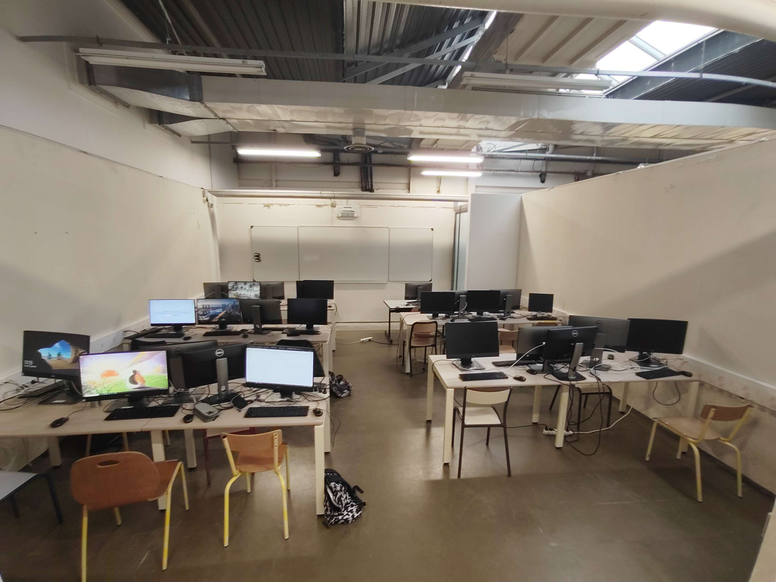

Ressources à disposition
03
Environnement de développement
Salle E51
Suite JetBrains
Cluster Hat
10

Slide 11

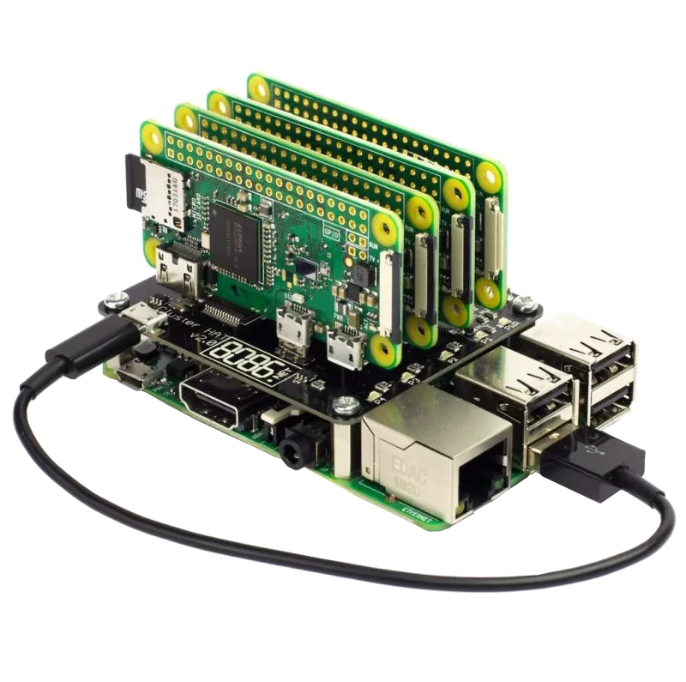
Architecture du Cluster Hat
10
4 RPI Zero : armv6, 32 bits, 1 coeur, 1 thread, 512Mo Ram
RPI Principal : armv7, 32 bits, 4 coeurs, 4 threads, 4Go Ram
Environnement de développement
11
03

Slide 12
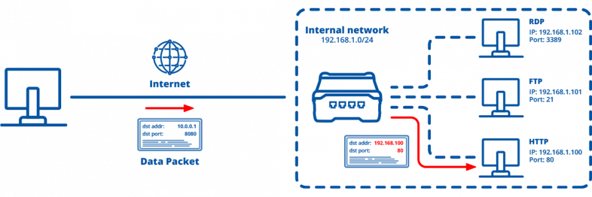
Installation du Cluster
03
Environnement de développement
Images pour Cluster Hat sur clusterctrl, avantages : commandes pour manipuler le cluster, sous réseau pour le cluster
Images flashées avec Pi Imager : personnaliser chaque image pour créer un user, activer le SSH
Configuration du service SSH entre RPI sans connexion pour la suite
Accès au cluster à distance : adresse IP fixe pour le RPI principal, redirection de ports vers le RPI
12

Slide 13
04
Architecture

Slide 14
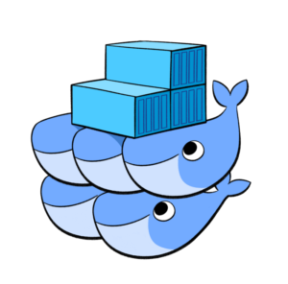
Docker Swarm
04
Architecture
Images Docker contenant les différentes parties de l’application
Coordonner les conteneurs et affecter des tâches à chacun d’entre eux
Gérer et suivre l'état des conteneurs dans le cluster, et redistribuer les tâches en cas de besoin
Puissant pour créer des environnements distribuées : création de services
14

Slide 15







Nos services
Front-end
2 services dans le Docker Swarm
Service Web : le front-end et back-end de l’application
Service BD : SGBD MySQL avec la BD de l’application
Back-end
15
04
Architecture

Slide 16
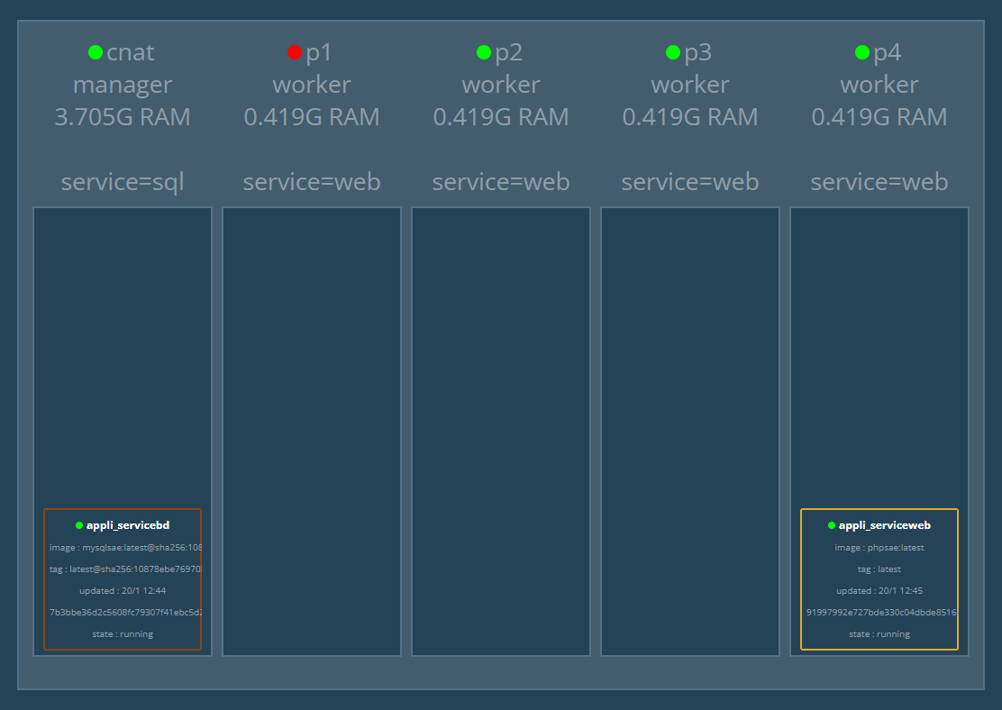
Notre Swarm
04
Architecture
16

Slide 17
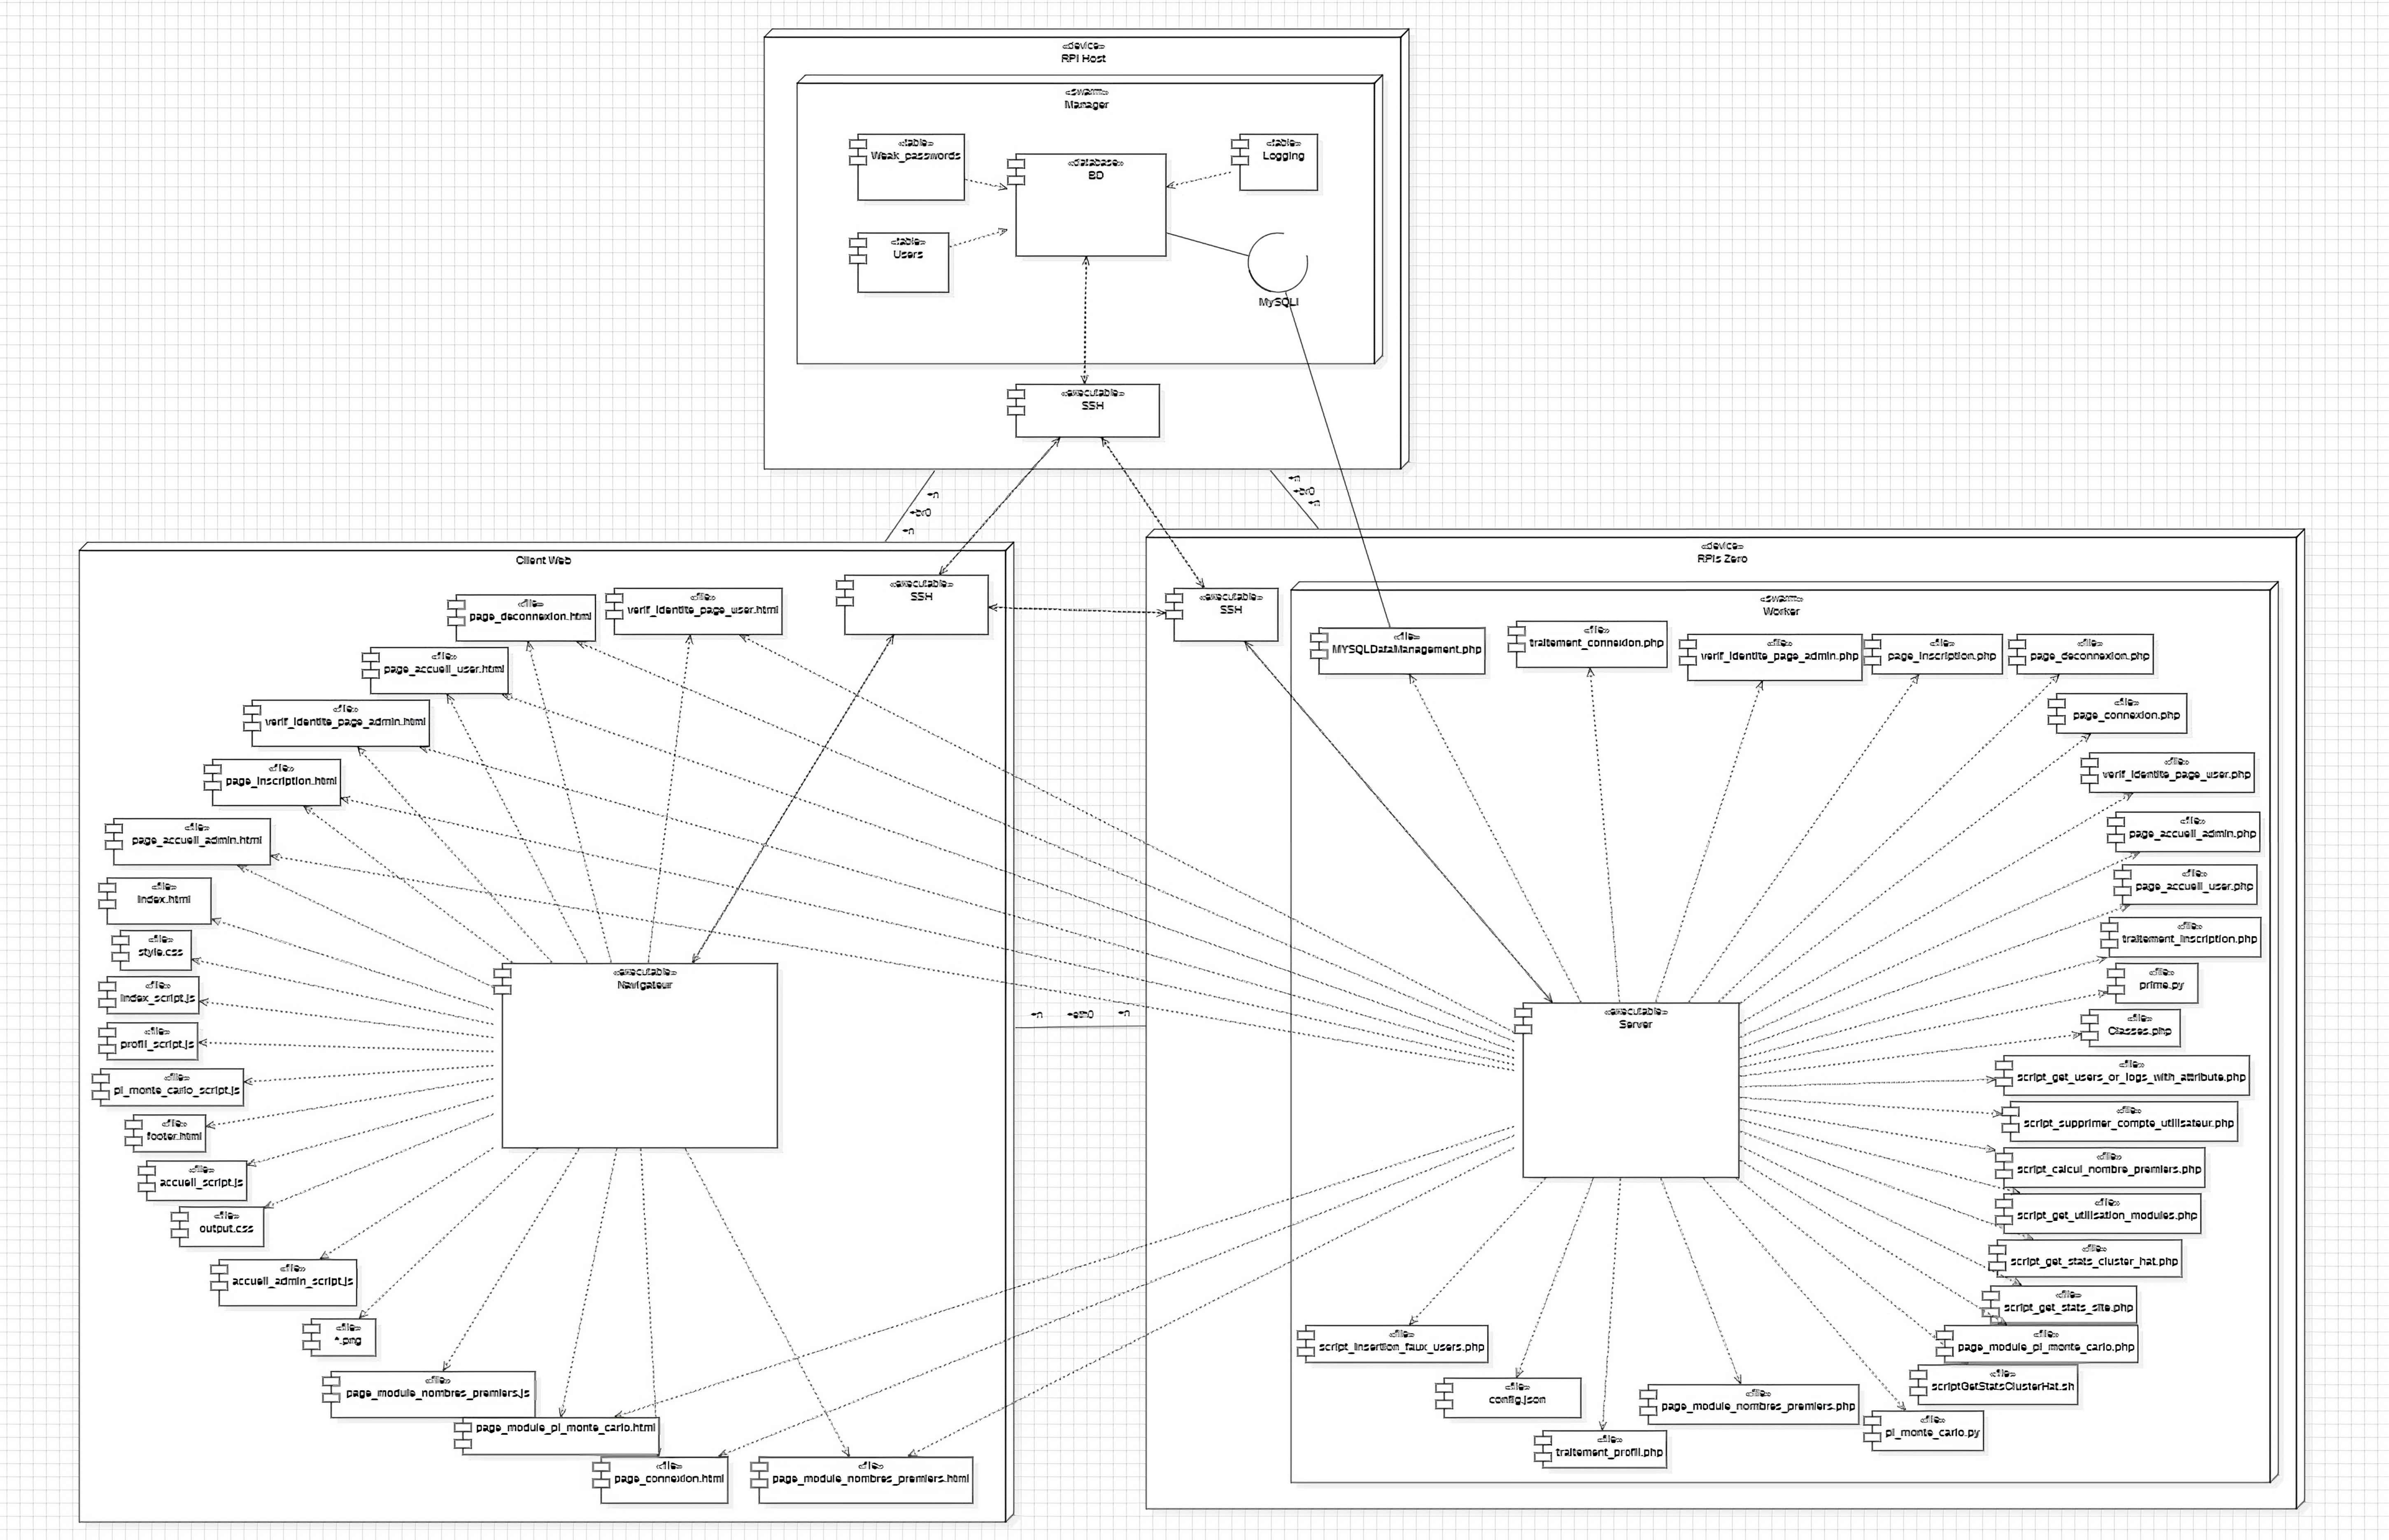
Diagramme de déploiement
17
04
Architecture

Slide 18
05
Notre Application

Slide 19
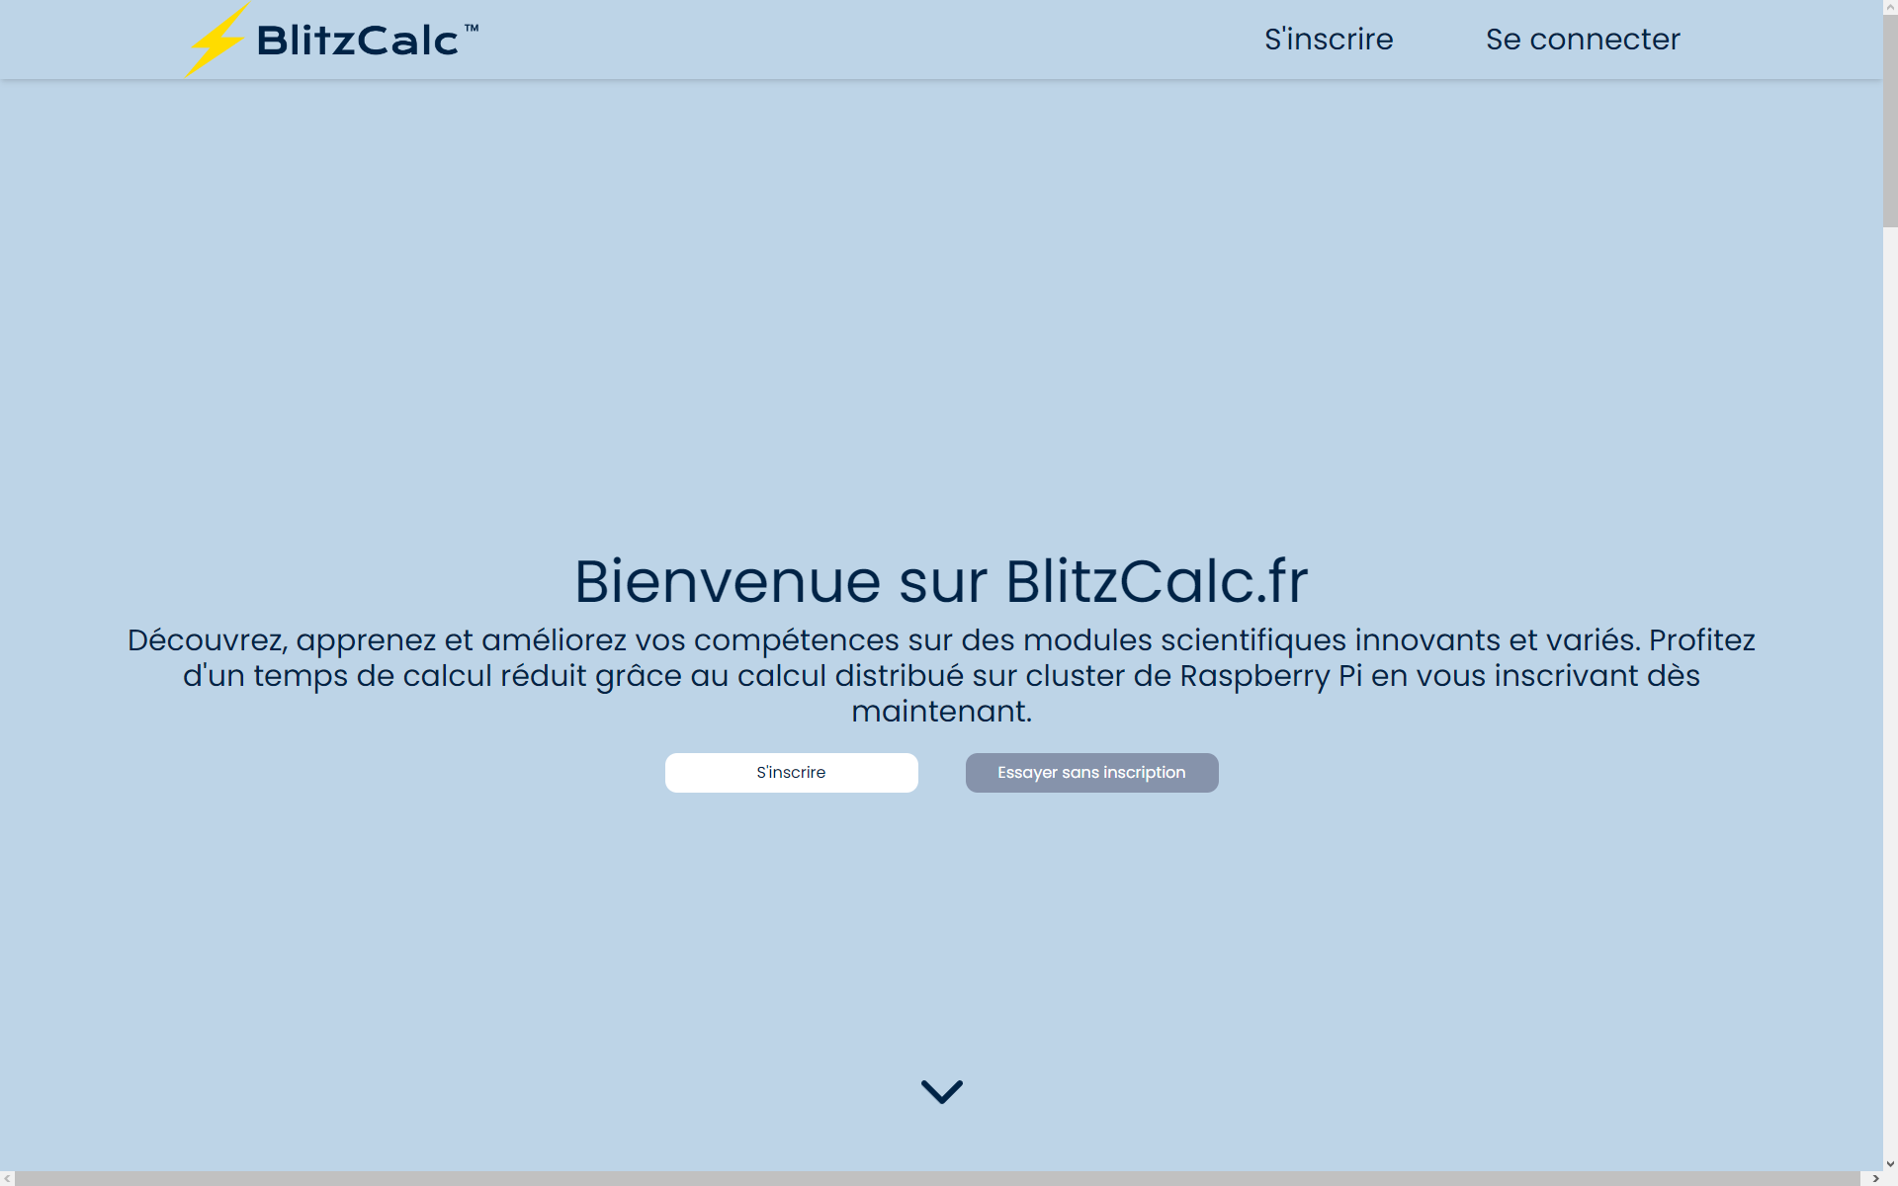
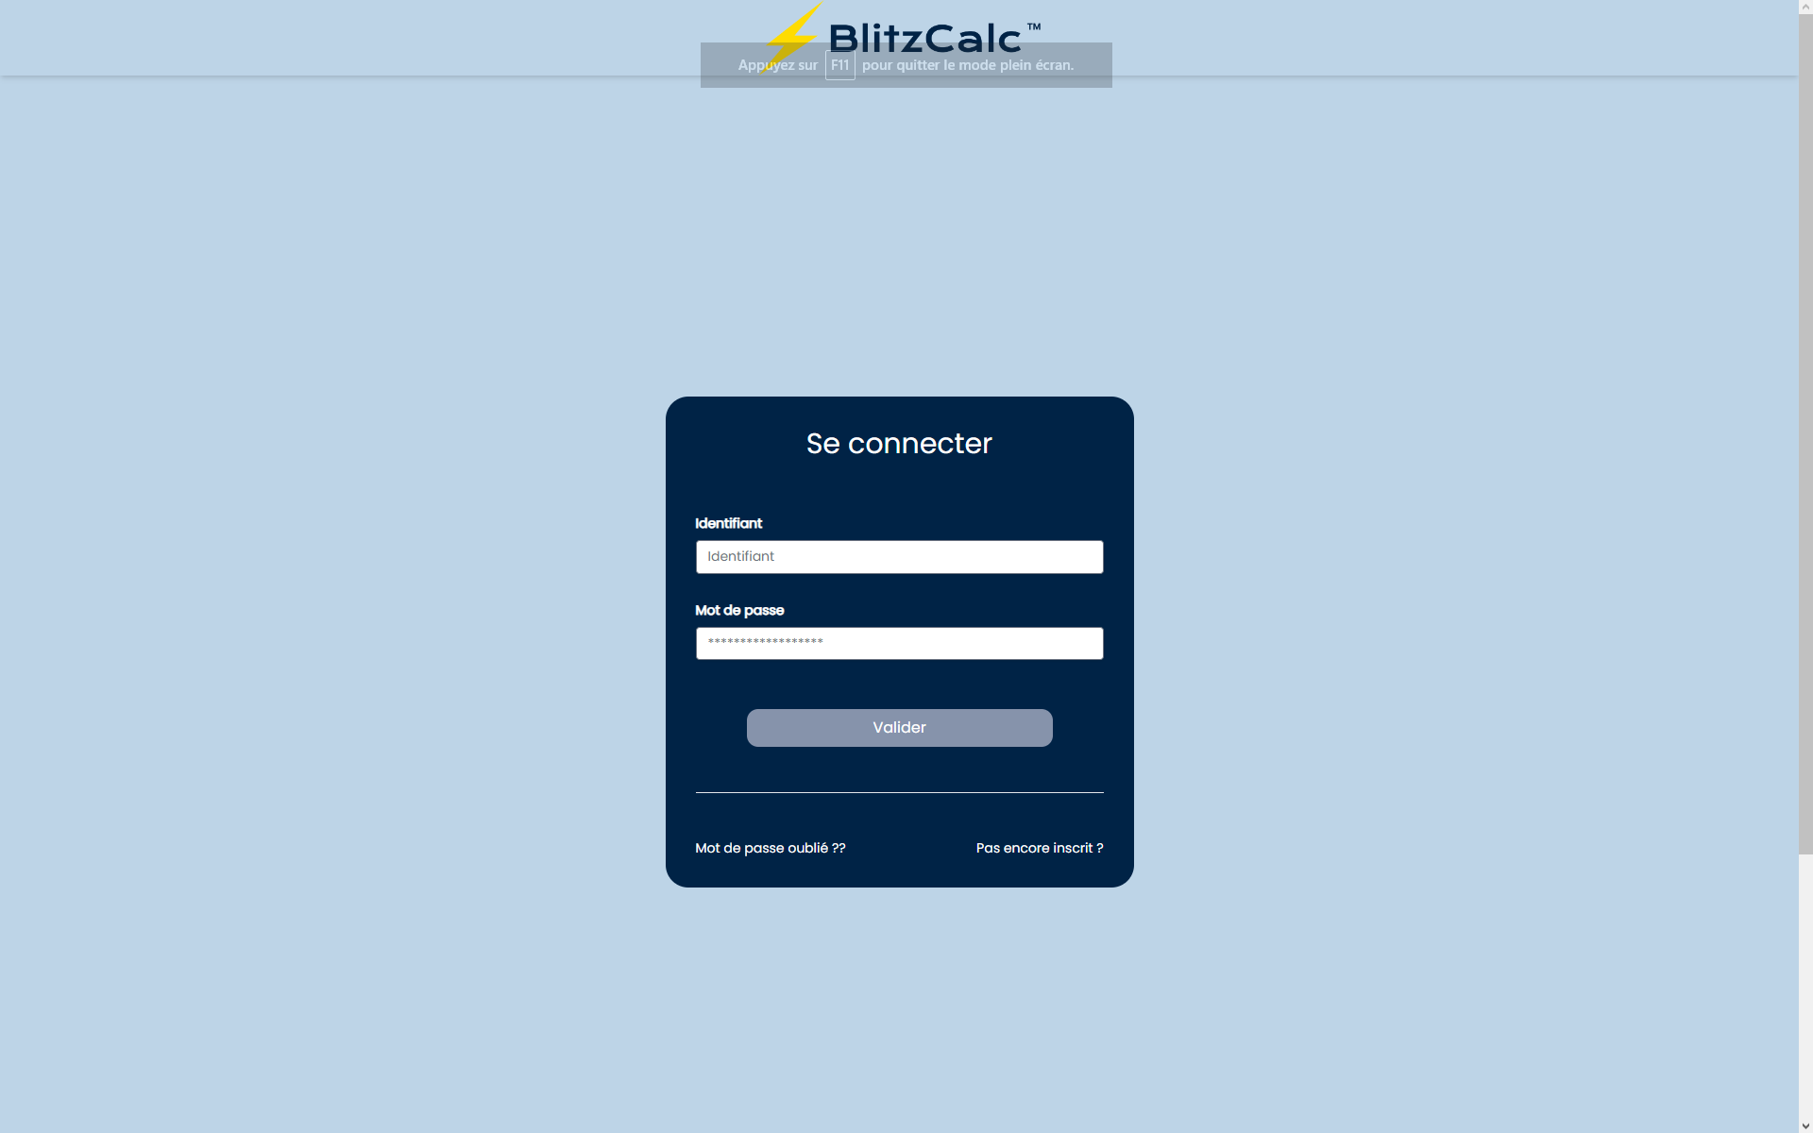
Livrable 1
05
Notre application
Fonctionnalités compte utilisateur : Inscription, Connexion et Profil utilisateur
3 utilisateurs sur le site : Inscrit, Visiteur et Admin
Application sur Docker Swarm
19

Slide 20
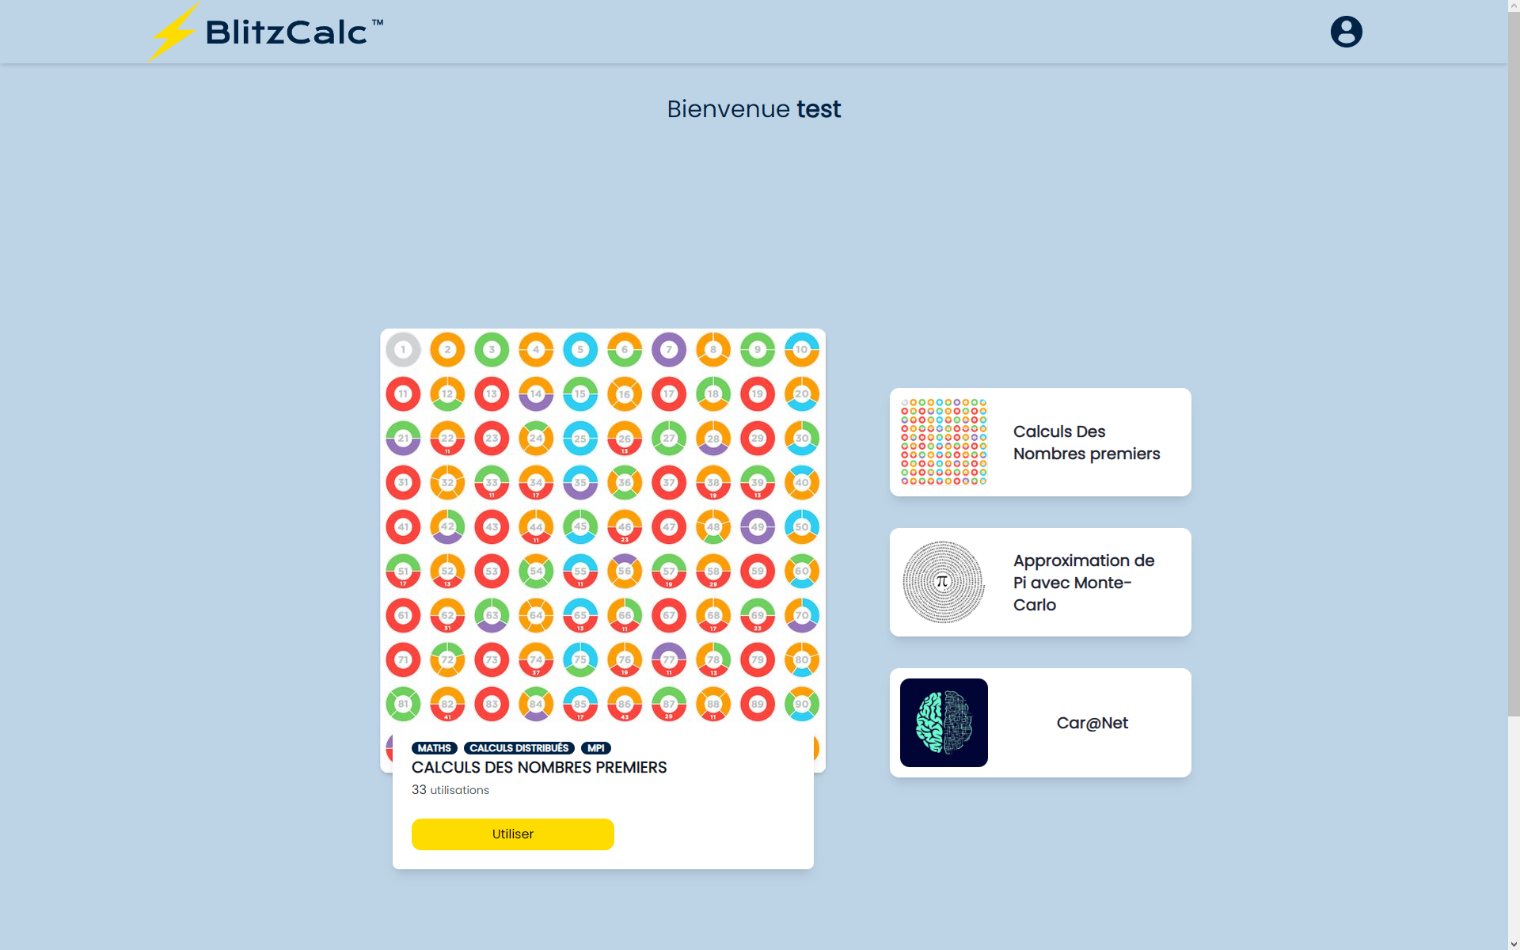
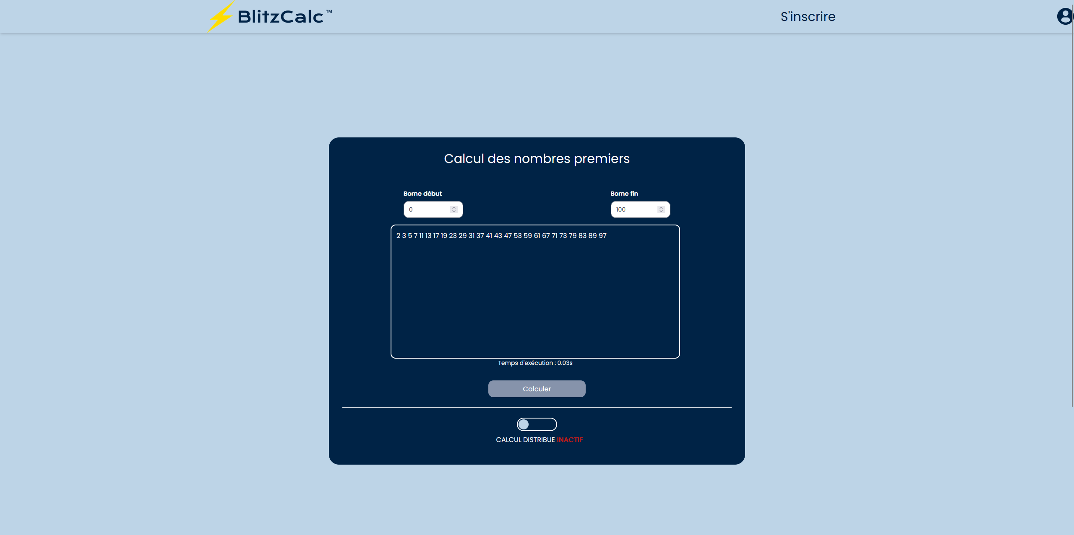
Livrable 2
1er module : Calcul des nombres premiers entre n et m
Réalisation de la page module
Analyse du programme prime.py délivré par M. Hoguin
Tests d’exécution du script sur le Cluster Hat depuis un conteneur Docker
Notre application
20
05

Slide 21
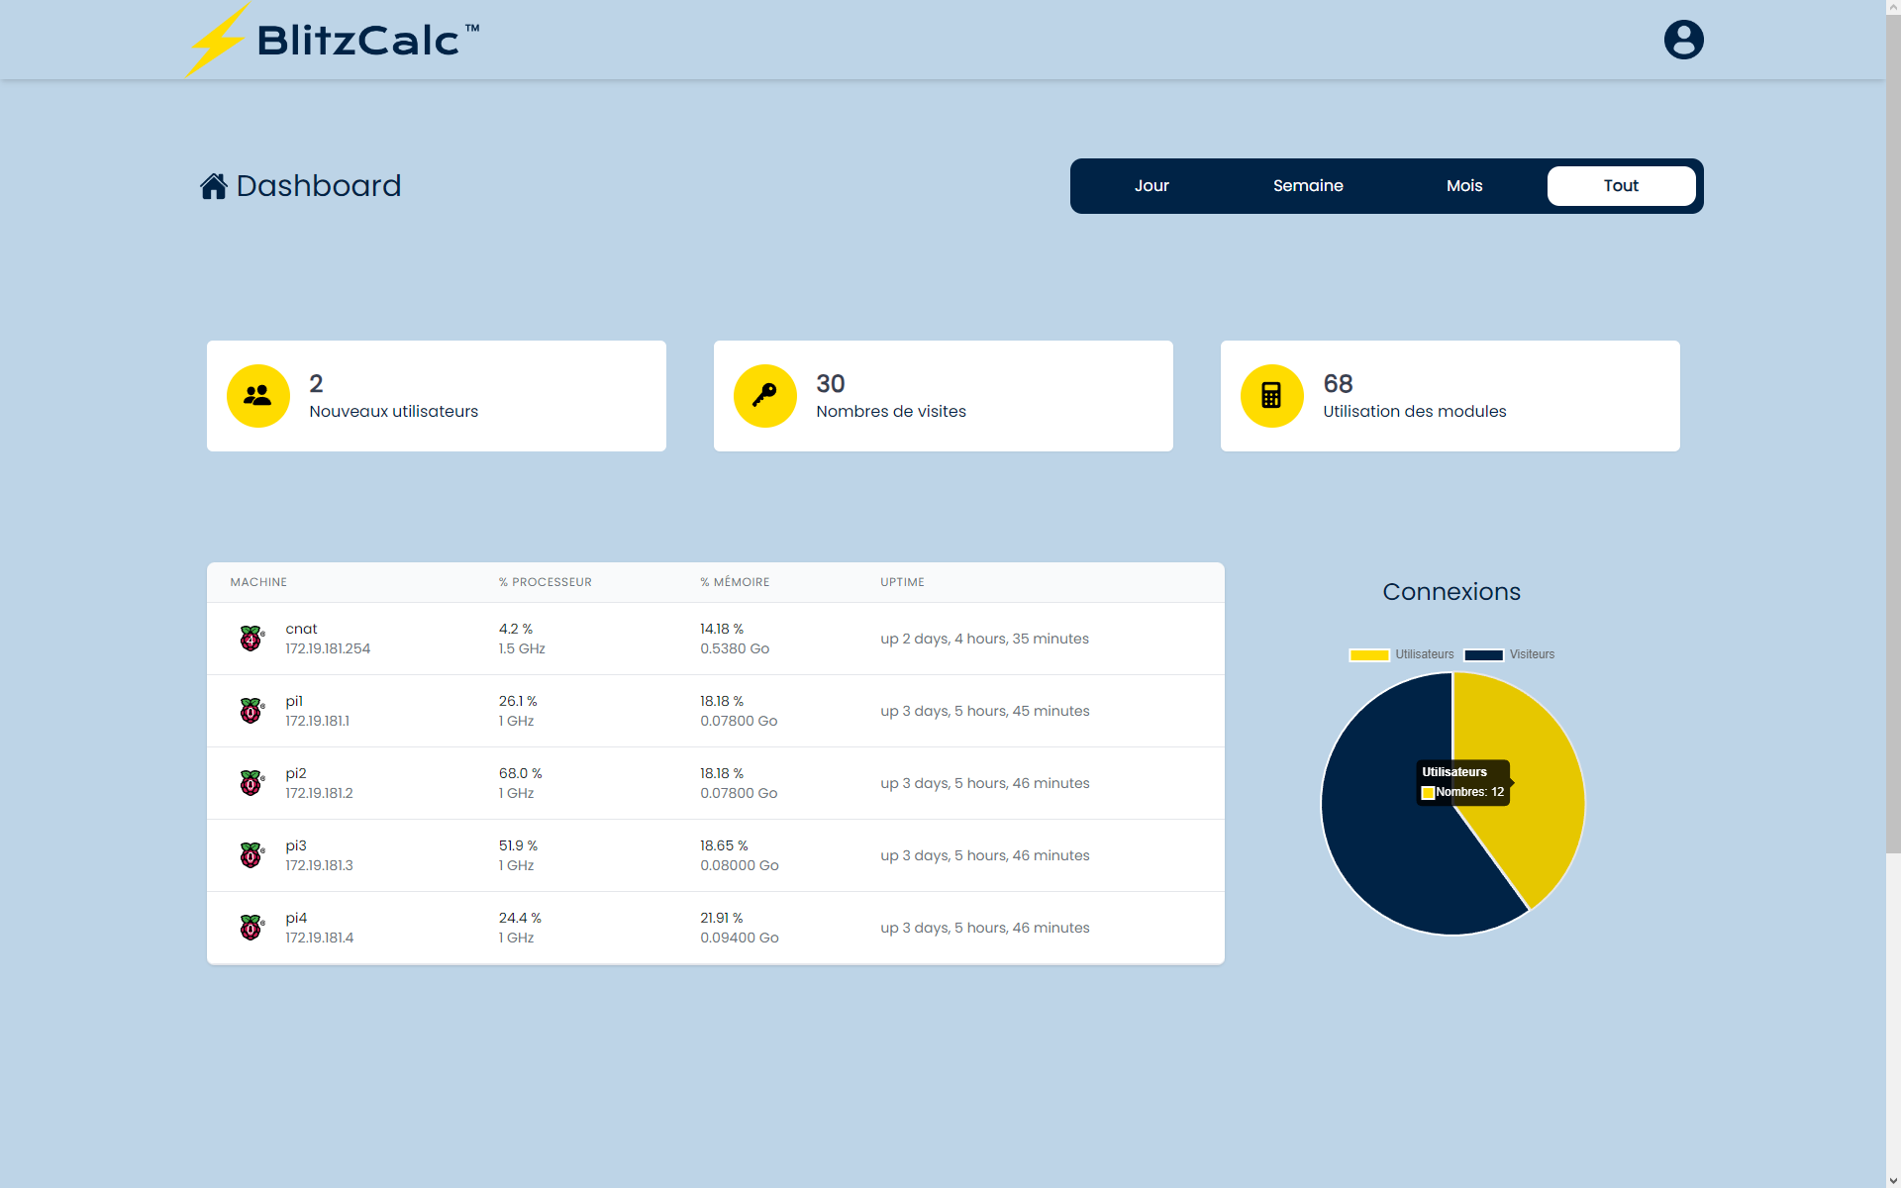
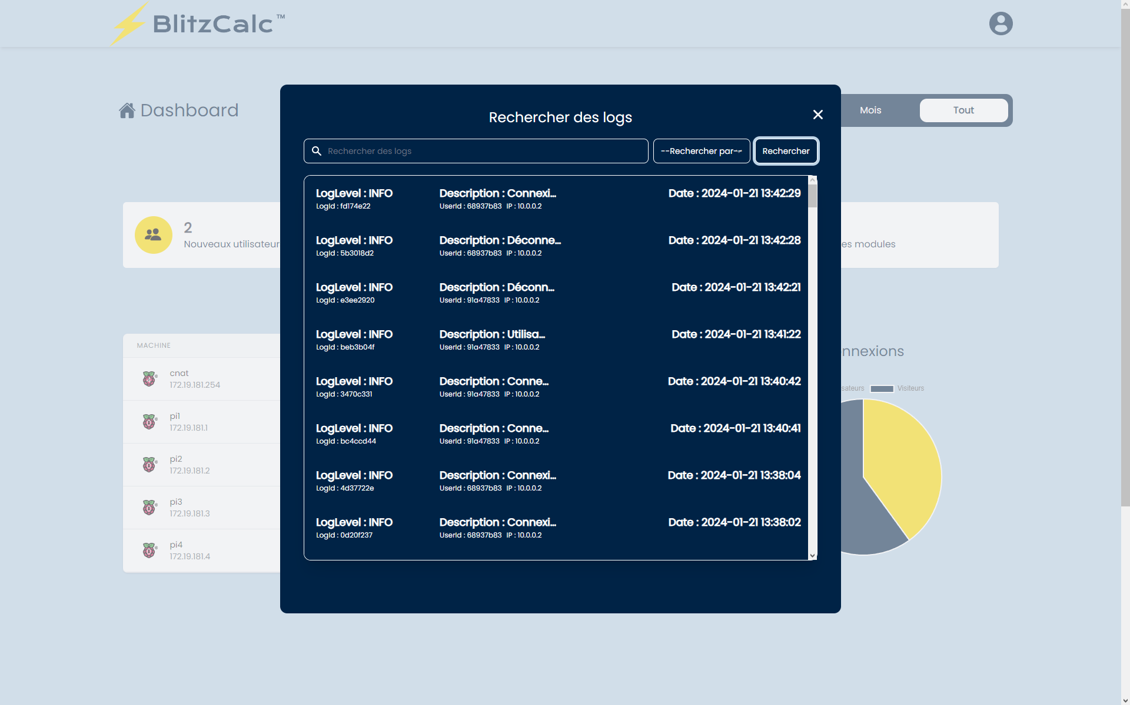
Livrable 2
05
Notre application
Réalisation de la page admin
Statistiques de l’application
Performances du Cluster Hat
Recherche d’utilisateurs inscrits et admin
Recherche de journaux de l’application
21

Slide 22
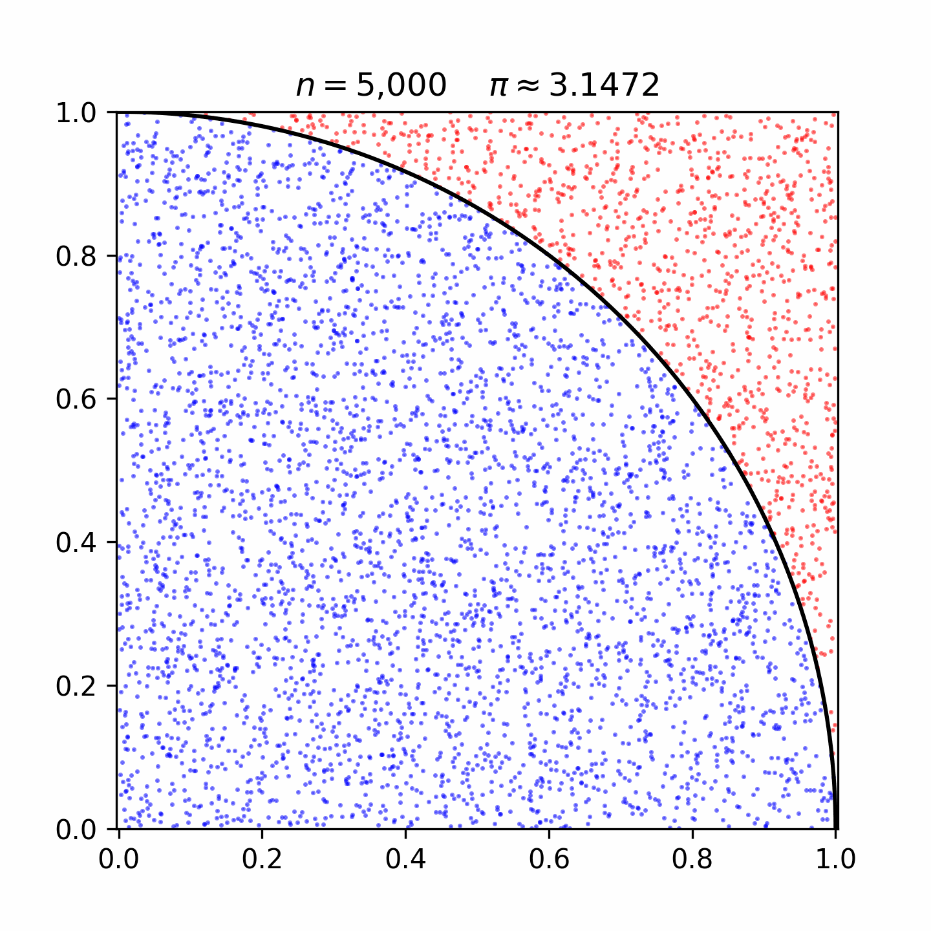
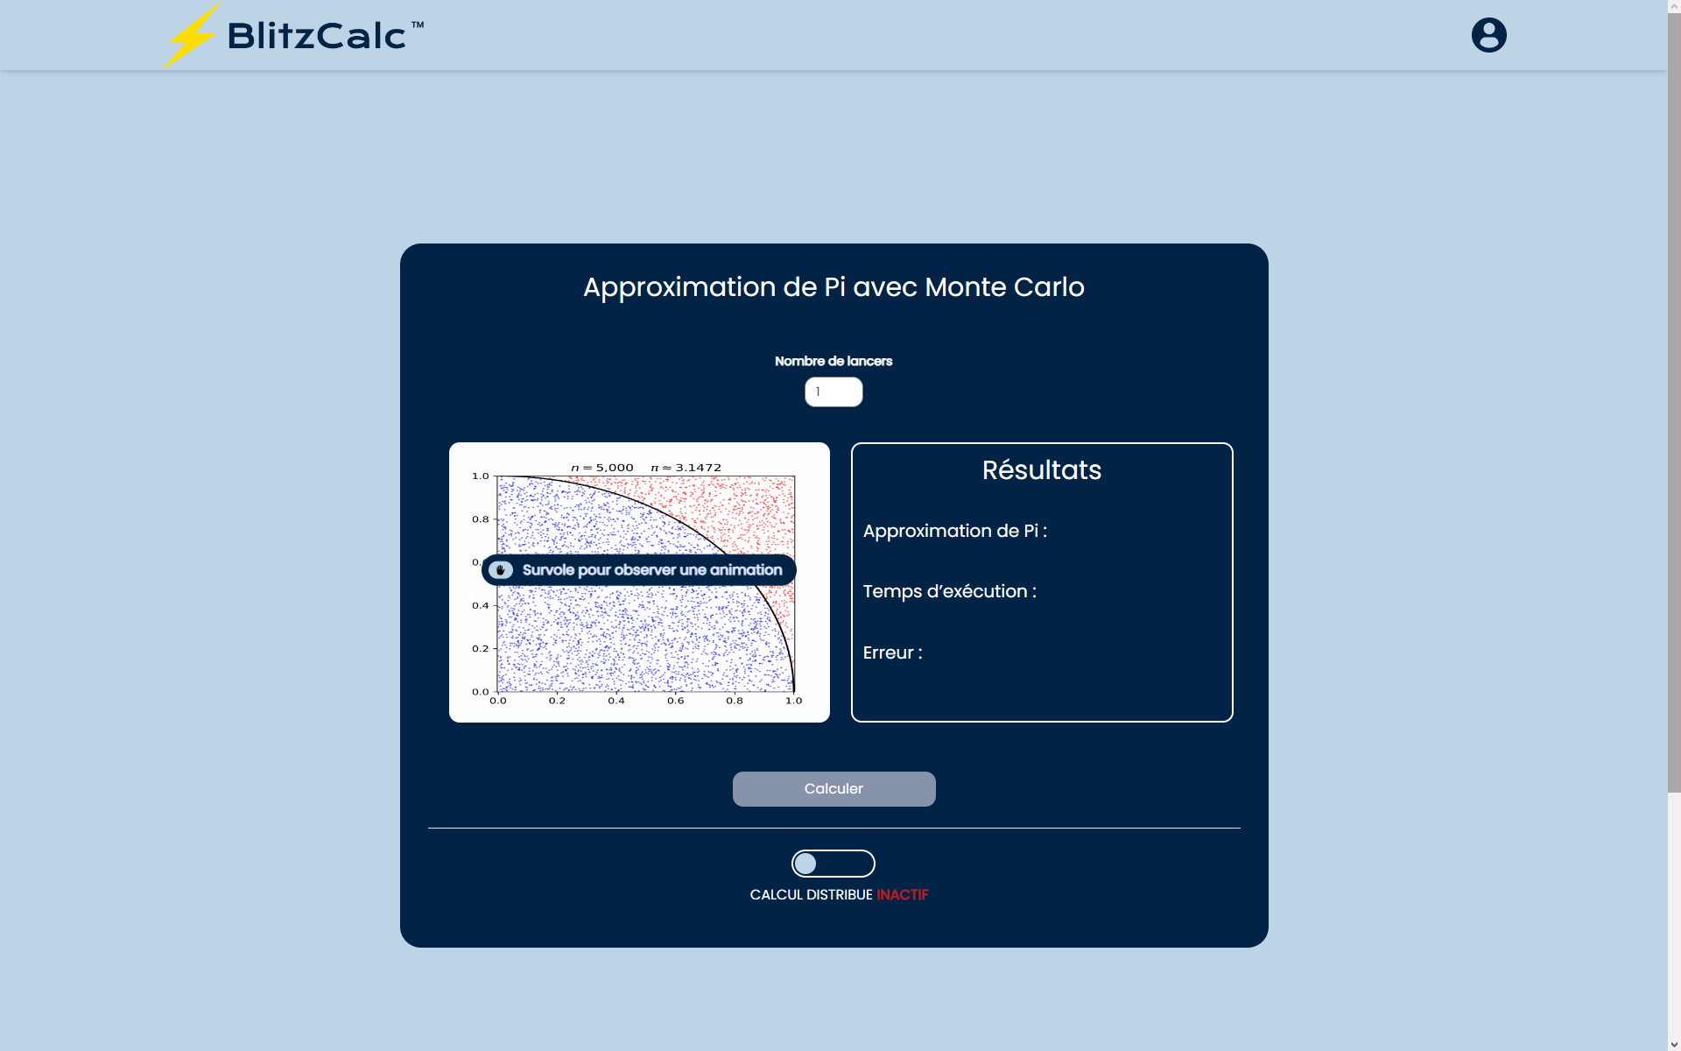
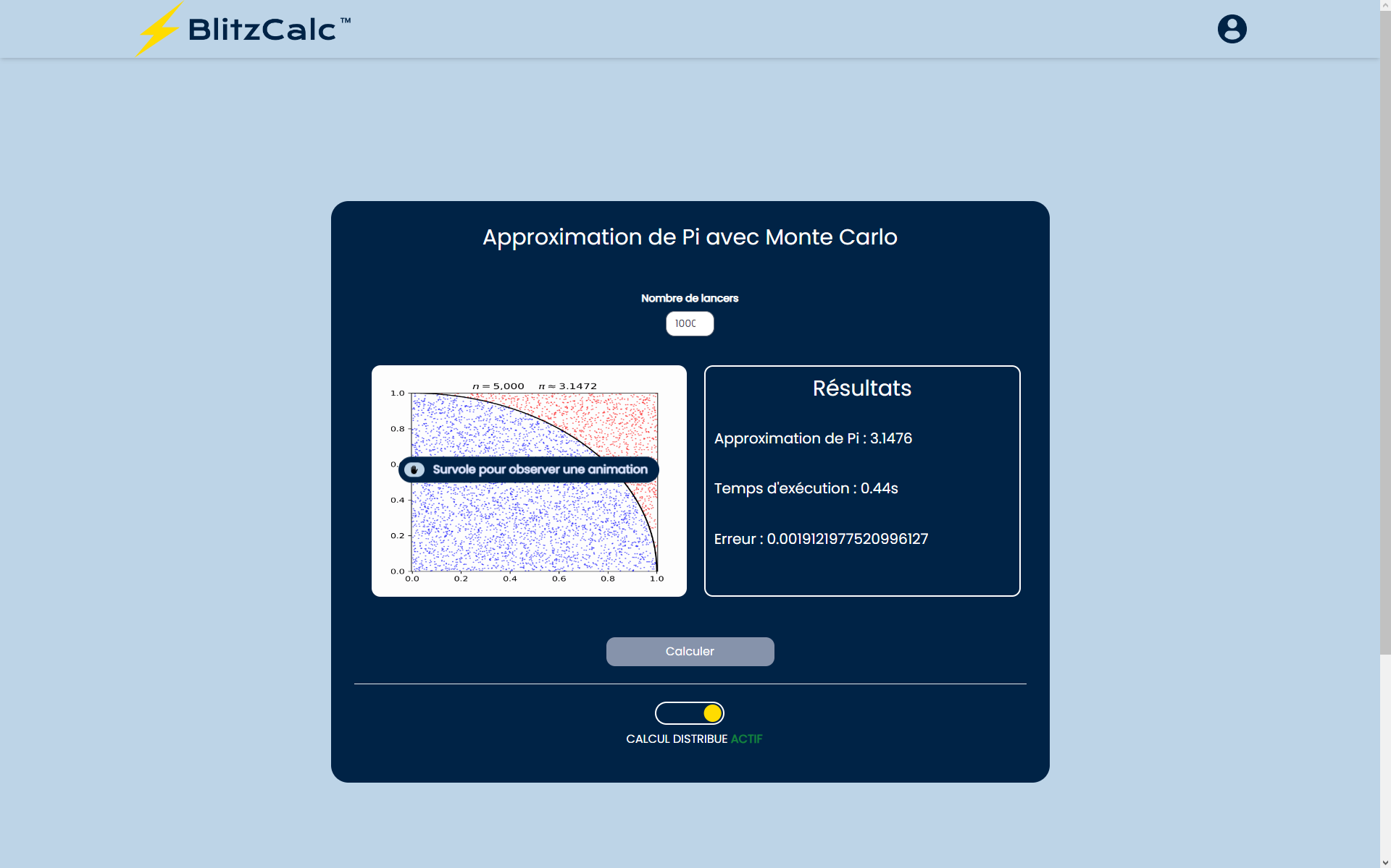
Livrable 3
2ème module approximation de Pi
Méthode de Monte-Carlo pour approximer Pi
Création d’un script python pour calculer Pi
Affiche l’approximation de Pi, l’erreur relative, le temps d’exécution
Illustration de la méthode avec un GIF
22
05
Notre application

Slide 23
Démonstration du site
05
Notre application
23

Slide 24
06
Difficultés rencontrées

Slide 25
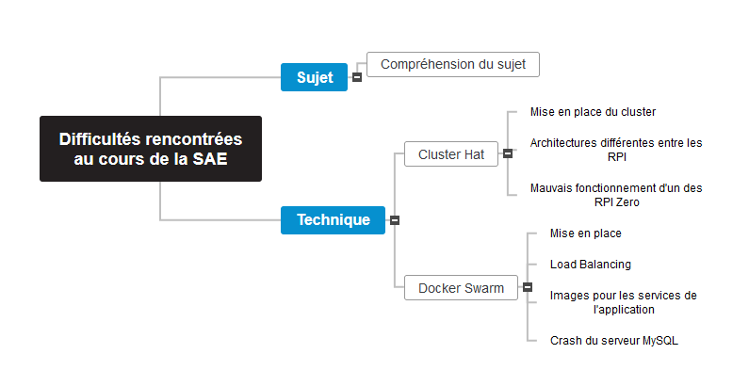
Difficultés
Difficultés rencontrées
06
25

Slide 26
Conclusion

Slide 27
Ce qu’on a appris
Conclusion
Renforcement du travail d’équipe (répartition des tâches)
Fonctionnement du calcul distribué
Utilisation du FrameWork CSS Tailwind
Découverte de MPI
Découverte du Cluster Hat
Docker, Docker Swarm, Load Balancing
Organisation du Workflow avec GIT
26

Slide 28
Merci de nous avoir écoutés!
Des questions ?
Antonin Durand
Benjamin Parciany
Maxime Jougla
William Zehren

